Slide 1
ТЫ ШКОЛЬНИК.
Фирсанова Алла Николаевна
МБОУ «СОШ № 48»
Г. Новоуральск

Slide 2
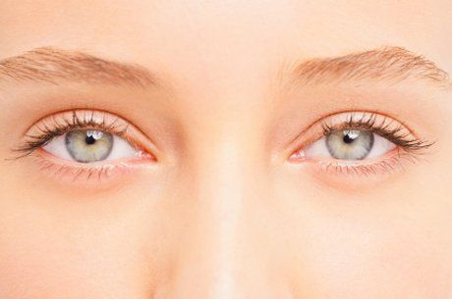


Slide 3
ОКРУЖАЮЩИЙ МИР –
ЭТО ПРИРОДА ВОКРУГ НАС И ЧТО СДЕЛАЛ ЧЕЛОВЕК.

Slide 4
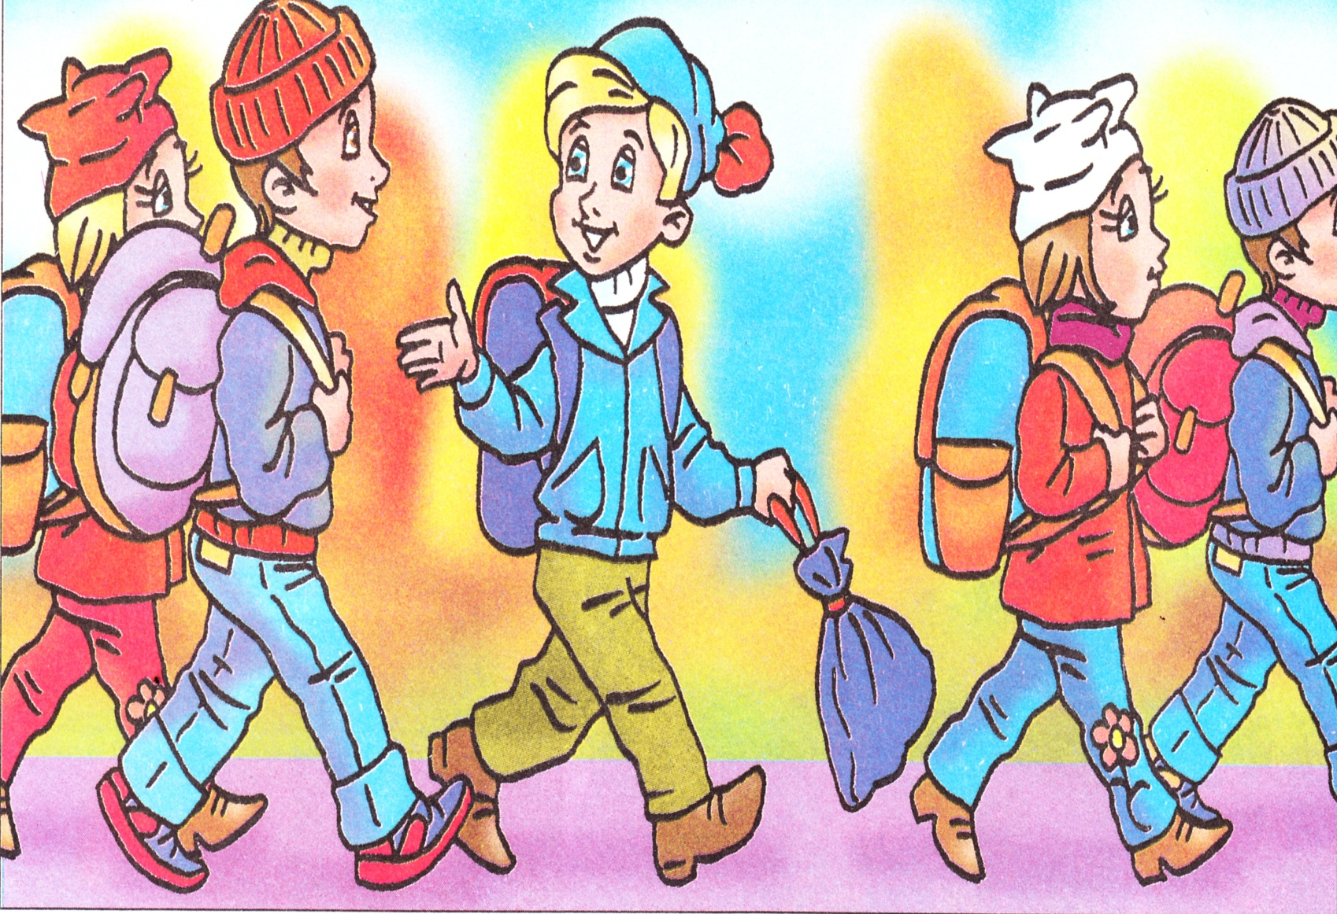

Slide 5
ПЕРВЫЙ УРОК
Я на уроке в первый раз.
Теперь я ученица.
Вошла учительница в класс,—
Вставать или садиться?
Как надо парту открывать,
Не знала я сначала,
И я не знала, как вставать,
Чтоб парта не стучала.
Мне говорят — иди к доске,—
Я руку поднимаю.
А как перо держать в руке,
Совсем не понимаю.
Как много школьников у нас!
У нас четыре Аси,
Четыре Васи, пять Марусь
И два Петровых в классе.
Я на уроке в первый раз,
Теперь я ученица.
На парте правильно сижу,
Хотя мне не сидится.

Slide 6
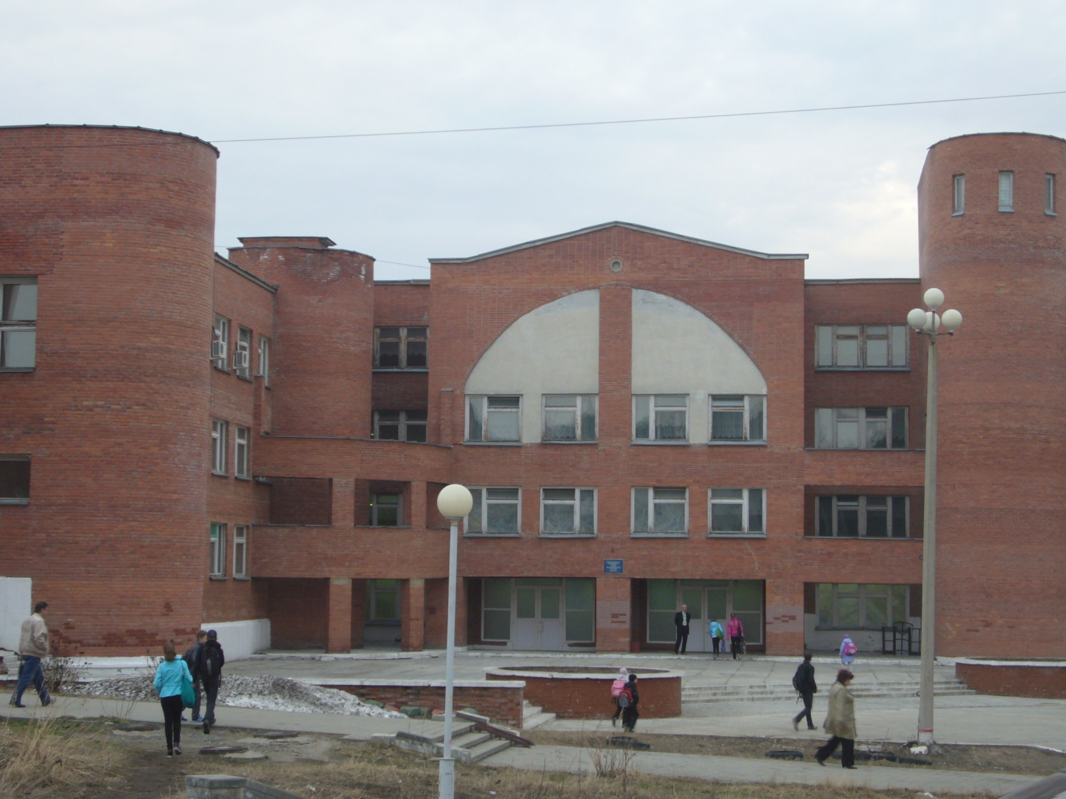

Slide 7
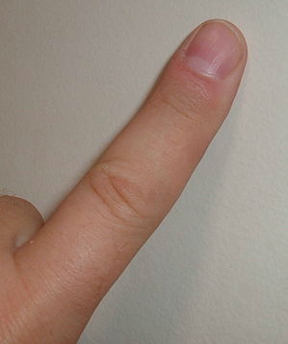
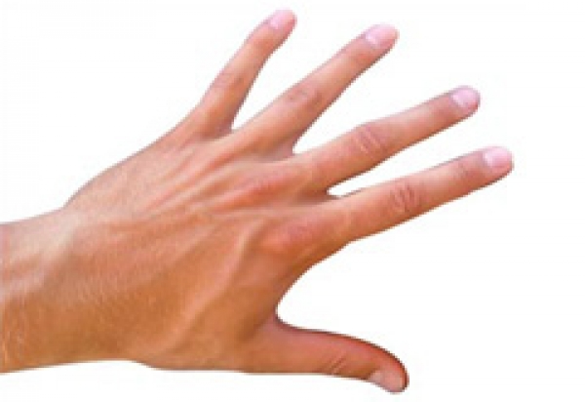

Slide 8
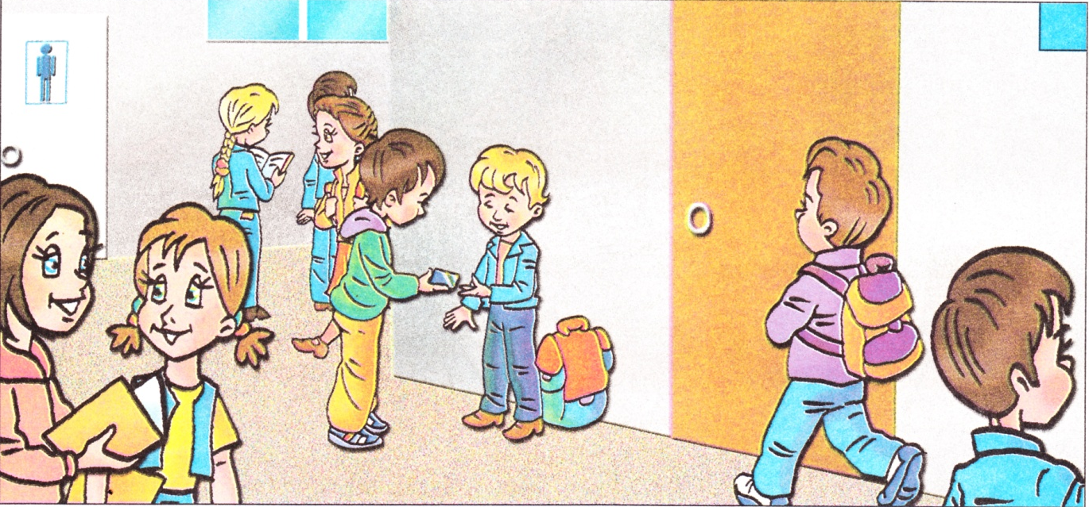


Slide 9
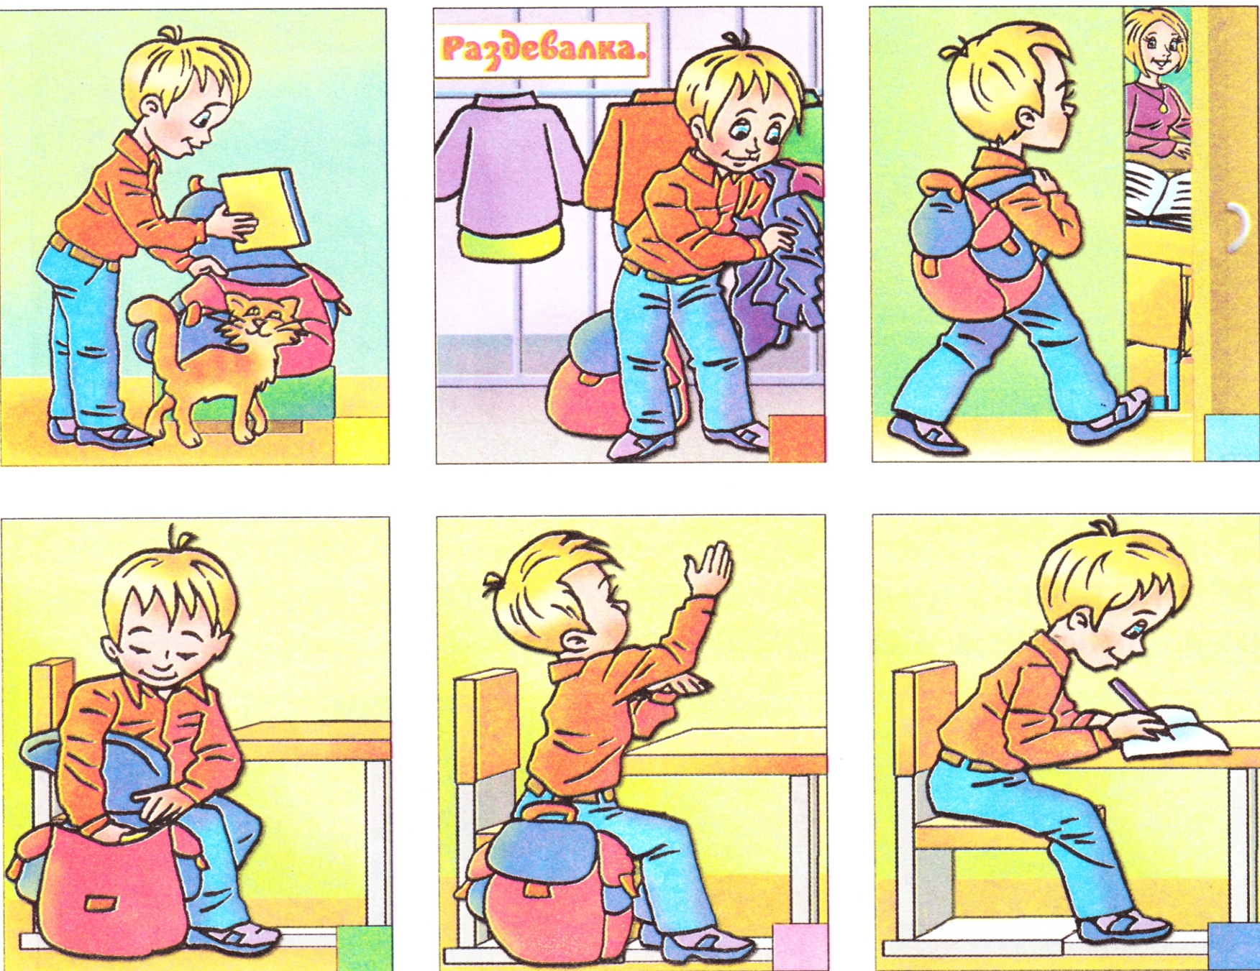

Slide 10
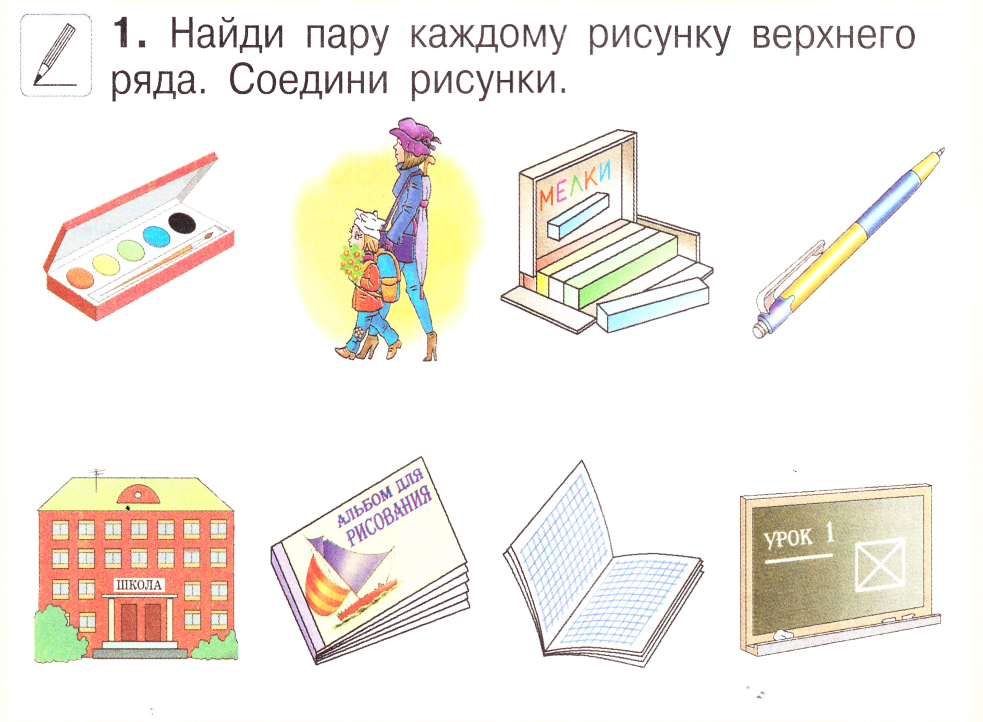

Slide 11


Slide 12
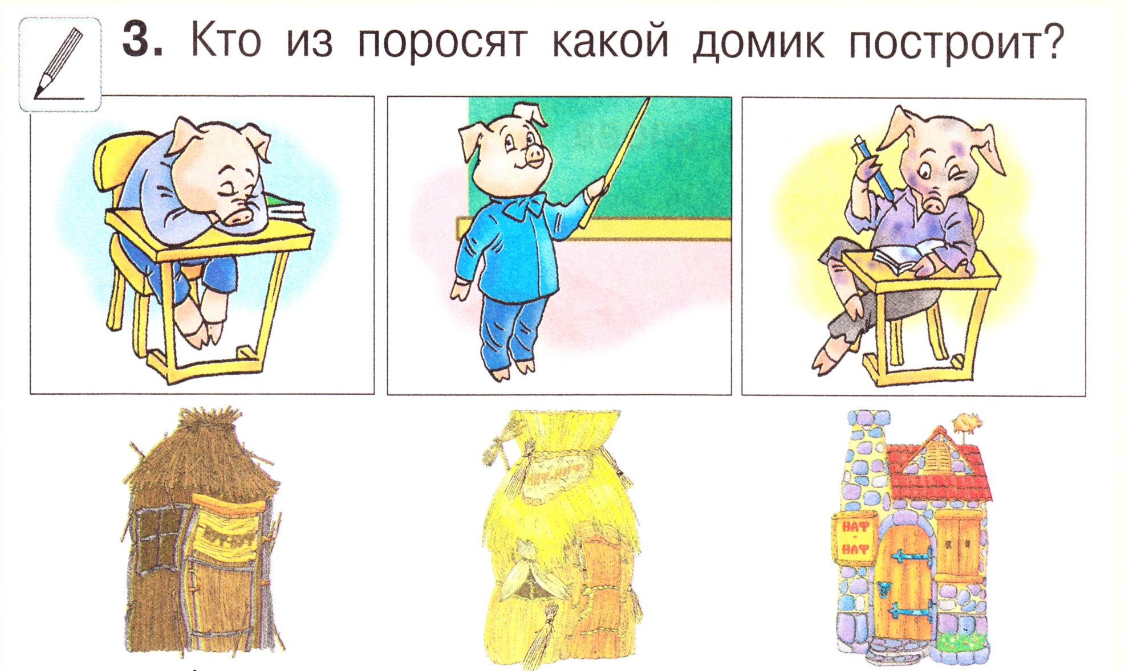

Slide 13


Slide 14
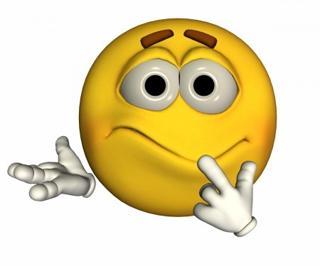



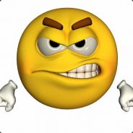

2
3
1
5
6
4

